Slide 1

Parcours de l'eau
Grand Parc du Lunaret
Projet interdisciplinaire M2 Sciences de l'Eau — parcours Eau et Société · 2026-2027
Encadrement scientifique UMR G-EAU

Slide 2



La commande
Commanditaire
Encadrement scientifique
Territoire
Laure Maton — Ville de Montpellier / Montpellier Méditerranée Métropole (3M)
UMR G-EAU
Angelina Canevet, Géraldine Abrami — encadrement principal
Marcel Kuper — coordination
Périmètre du Grand Lunaret, un territoire Méditerranéen
S’appuyer sur le déjà-là
Mission : concevoir des « parcours de l'eau » — pédagogiques, vivants, sensibles — accessibles au grand public, aux étudiants, aux délégations internationales.
Objectif des parcours : sensibiliser aux thématiques liées à l’eau et donner à voir la recherche scientifique faite dans le périmètre
Rendus attendus
Des propositions de parcours —fond et formats
Un écrit réduit centré sur contexte, méthode, analyse critique, conclusions
Parcours de l'eau — Grand Parc du Lunaret

Slide 3







Thématiques pressenties
Inondations
Sécheresse
Patrimoine
Transversal
Dimensions sensibles
et point de vue
des non-humains
Personnes ressources
Personnes ressources
Personnes ressources
Frans Brouwers,
Pierre Balzergues
Gilles Belaud,
Sébastien Loubier
à identifier
À intégrer dans la thématique choisie, quelle qu'elle soit — pas une thématique à part.
Alimentation /
Agroécologie / eau
Eau potable
Eaux souterraines
(piézomètres)
Personnes ressources
Personnes ressources
Personnes ressources
Personnes ressources
Angelina Canevet,
Romain Valadaud
BIPOLAR
Claire Wittling
Olivier Lepiller (UMR MoISA)
Marielle Montginoul
Sylvain Massuel
Parcours de l'eau — Grand Parc du Lunaret

Slide 4
Quelques éléments de cadrage
Source : mémoire de fin d’études « Etude des relations des habitants à la rivière. Angelina Canevet. 2026

Slide 5


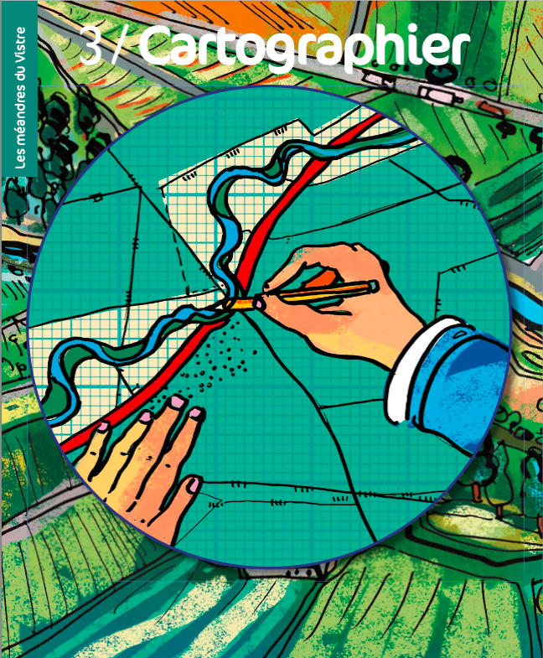

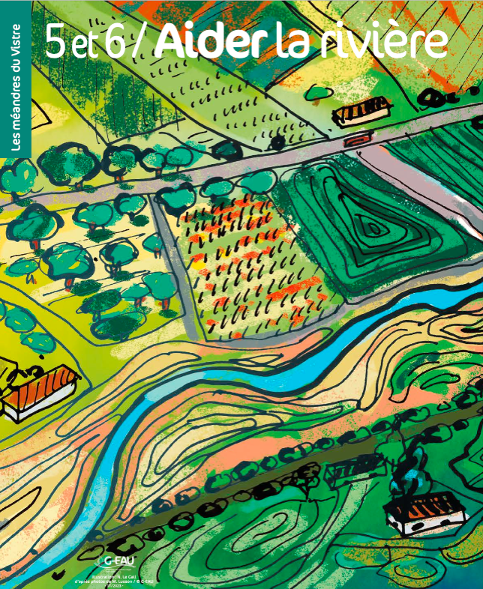

Restaurer la rivière, réparer les liens à l’eau

Slide 6
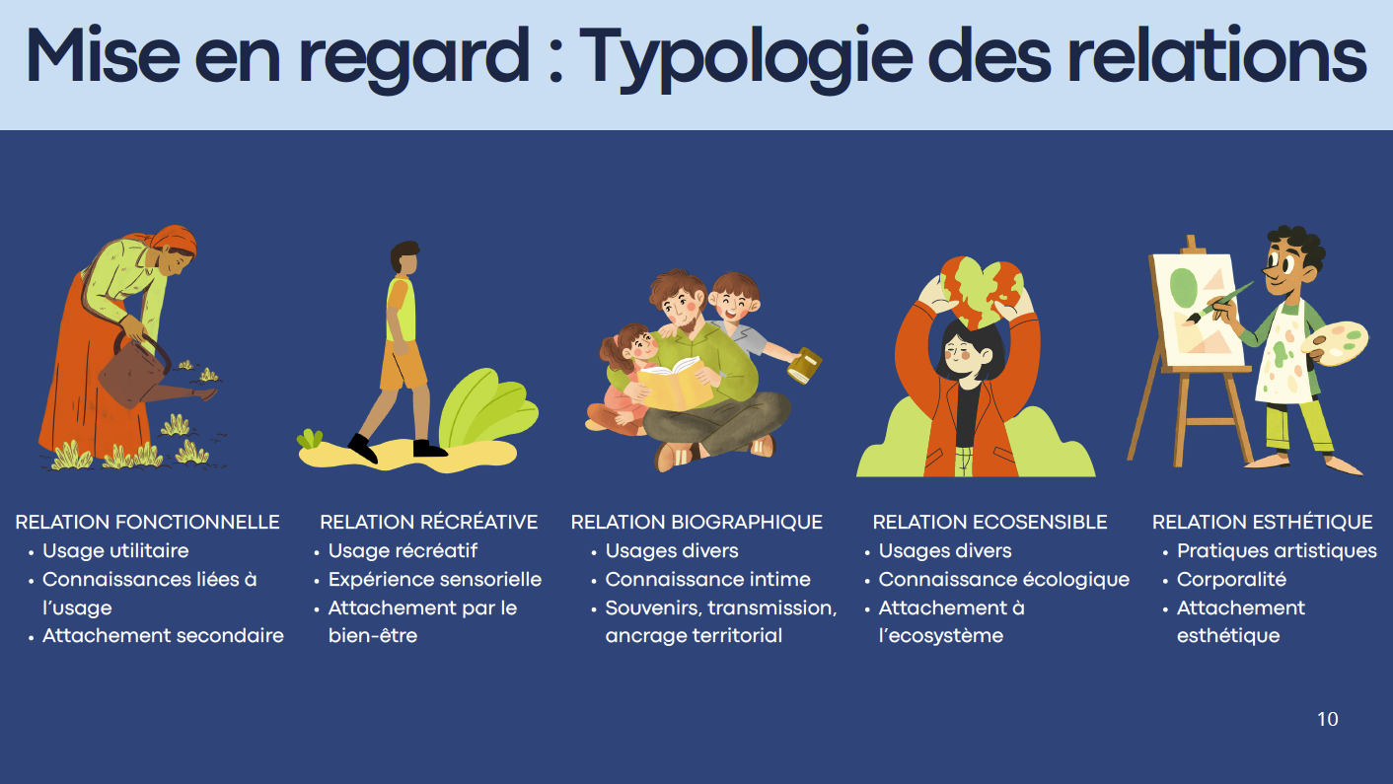

Slide 7
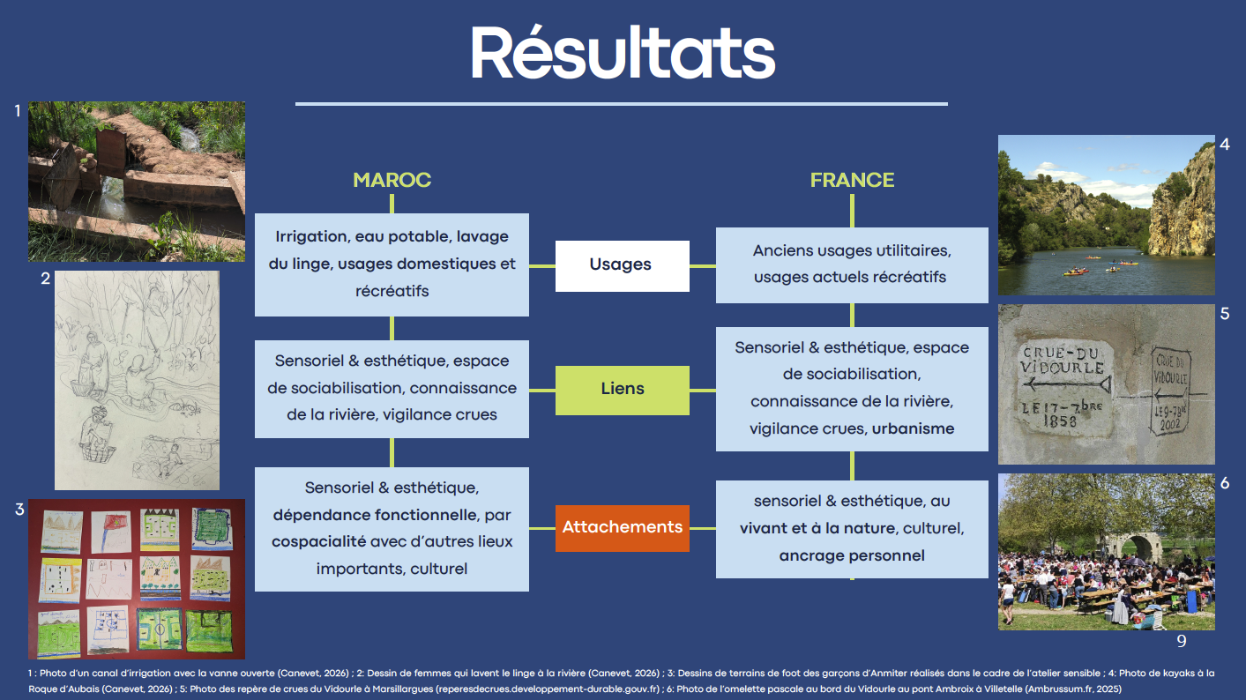

Slide 8
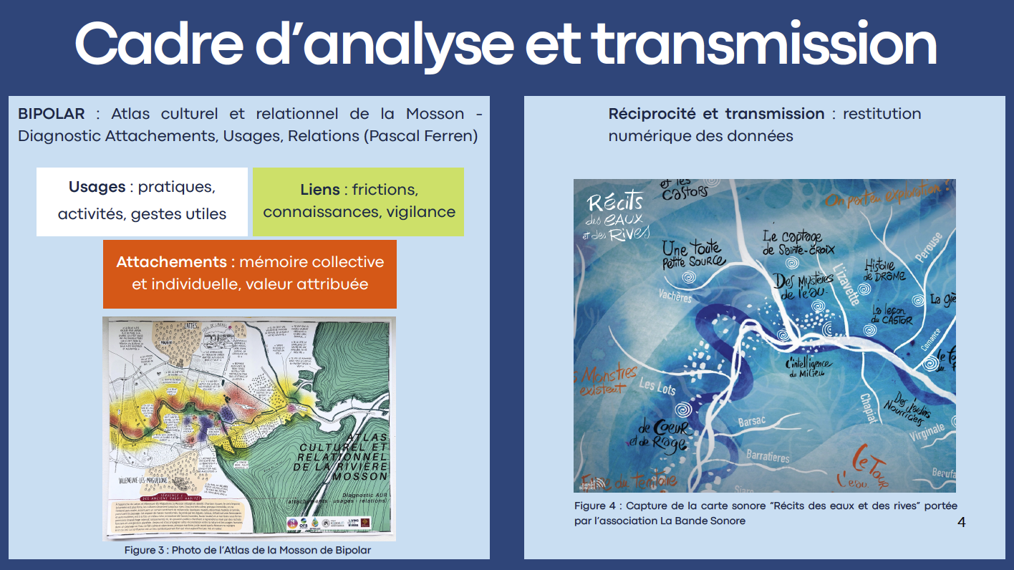

Slide 9
Méthode et calendrier
S1
S2
S3
S4
S5
S6
S7
S8
S9
14/09
19/10
02/11
23/11
14/12
04/01
11/01
25/01
08 ou 15/02
Diagnostic
Inventaire et prise de connaissance de l'existant (acteurs et littérature sur le territoire, littérature sur les themes) · pré-sélection de thèmes · identification des personnes à contacter
S1–S2
Préparation
Conception des guides d'entretien · préfiguration des sorties et des ateliers
S2–S3
Conception
Création des parcours · rencontre avec les acteurs concernés · ateliers si pertinent
S3–S7
Finalisation
Finalisation des différents rendus
S8–S9
semaine sans les alternants
S2 — rencontre avec Laure Maton
Acteurs du territoire : ils sont très sollicités — on se prépare avant tout contact
Mairie, maîtrise d’oeuvre Grand Lunaret, GEMAPI, Régie de l’eau, EPTB, les différentes associations impliquées
Étudiants UPV : des points de rencontre avec le Master VMP sont à prévoir en cours de route.
Parcours de l'eau — Grand Parc du Lunaret

Slide 10
Cette semaine
Lundi matin
Prise de connaissance des documents
Lundi après-midi
Atelier Agropol'Eat
« Le Grand Lunaret, grandeur nature » — Médiation #1 : faire découvrir, aimer et protéger la ripisylve du Lez
14h-17h, rendez-vous à la station de tram Agropolis
Présence en tant qu’observateurs.
Mardi matin
Préparation du débrief et des questions
Mardi après-midi
Débrief et cadrage avec les encadrants scientifiques
Mercredi-vendredi
Suite de la prise de connaissance des documents
Identification des thématiques prioritaires
Parcours de l'eau — Grand Parc du Lunaret

